Slide 1

“Vengo anch’io, no tu no”: il ranking reputazionale nelle piattaforme digitali
UNIVERSITÀ “MAGNA GRAECIA”
21 novembre 2024
A cura dell’Avv. Giulia Bifano
Senior Associate

Slide 2
Agenda
Utilizzo degli algoritmi nei processi di selezione
Analisi dei cv e screening e modelli predittivi
Utilizzo degli algoritmi per la valutazione delle prestazioni lavorative
Utilizzo degli algoritmi per la gestione dei dipendenti
Benefici e sfide
Q&A
Rating reputazionale
1
2
3
4
5
6
7

Slide 3

Utilizzo degli algoritmi nei processi di selezione
Data Mining
Natural Language Processing
Machine Learning
Gli algoritmi apprendono precisi dataset per individuare i candidati più idonei
Estrae informazioni da grandi quantità di dati. In questo modo, le tendenze e i fattori che influiscono sul successo del processo di Job Recruitment possono essere identificati analizzando i dati storici di selezione del personale
Permette agli algoritmi di comprendere ed elaborare il linguaggio naturale. Nella ricerca e selezione del personale gli algoritmi possono essere utilizzati per analizzare i curricula e le interviste, al fine d’individuare competenze e capacità dei candidati

Slide 4


Analisi dei cv e screening
L'analisi del curriculum vitae e lo screening dei candidati attraverso algoritmi rappresentano una pratica sempre più diffusa nel settore delle risorse umane.
Vantaggi
→ Efficienza e risparmio di tempo
→ Riduzione dei bias umani
Svantaggi e limiti
→ Esclusione di candidati qualificati
→ Mancata valutazione delle soft skills
Gli algoritmi di screening analizzano i CV alla ricerca di parole chiave e frasi specifiche che corrispondono ai requisiti del ruolo offerto. Utilizzando sistemi come gli Applicant Tracking Systems (ATS), i CV vengono confrontati con i criteri predefiniti dall'azienda, assegnando punteggi ai candidati in base alla loro pertinenza. Questo processo automatizzato consente di filtrare rapidamente un gran numero di candidature, evidenziando quelle più in linea con le esigenze aziendali.

Slide 5

Modelli predittivi per il futuro successo del candidato
L'adozione di modelli predittivi nei processi di selezione del personale è in costante crescita, trainata dalla necessità delle aziende di ottimizzare le assunzioni e migliorare la gestione delle risorse umane.
Secondo un rapporto del 2017, il 13% dei professionisti delle risorse umane a livello globale utilizzava valutazioni pre-assunzione basate su modelli predittivi. Negli ultimi anni, questa percentuale è aumentata, con un numero crescente di aziende che integra l'analisi predittiva nei propri processi di selezione.

Slide 6


Utilizzo degli algoritmi per la valutazione delle prestazioni lavorative
La valutazione delle prestazioni lavorative è un processo cruciale per ottimizzare la produttività e il benessere nei luoghi di lavoro. Gli algoritmi e il machine learning stanno trasformando questo ambito, rendendo le analisi più obiettive, scalabili e dettagliate.
Ambiti di applicazione:
Produttività: gli algoritmi analizzano parametri come il tempo impiegato per completare le attività, il numero di task portati a termine e il rispetto delle scadenze.
Qualità: in settori come il customer service, il machine learning valuta la qualità delle interazioni (es. tramite analisi del linguaggio o delle emozioni in chat e telefonate).
Efficienza: la valutazione dell’efficienza confronta risorse impiegate e risultati ottenuti. Ad esempio, negli ambienti produttivi, i sensori IoT e i sistemi di machine learning monitorano l’efficienza delle macchine e degli operatori.

Slide 7

Esempi di successo per la valutazione del rendimento
Google:
attraverso il progetto "Aristotle", l'azienda ha identificato i fattori chiave per la produttività dei team, come la sicurezza psicologica e l’equilibrio tra vita privata e lavoro
Google e l’analisi delle performance dei team
Workday:
utilizza algoritmi di machine learning per analizzare le performance dei dipendenti e suggerire percorsi di crescita personalizzati
Microsoft Viva:
La piattaforma analizza il comportamento dei dipendenti (es. ore di lavoro, meeting, collaborazioni) e suggerisce strategie per bilanciare produttività e benessere.

Slide 8

Esempi di fallimento per la valutazione del rendimento
Amazon:
monitorava i dipendenti in tempo reale per misurare la velocità di lavoro. Tuttavia, il sistema è stato criticato per aver creato un ambiente lavorativo stressante
Google e l’analisi delle performance dei team
HireVue:
analizzava il linguaggio corporeo e le espressioni facciali durante i colloqui, ma è stata accusata di perpetuare bias culturali e discriminatori
Uber:
errori algoritmici hanno portato a sanzioni ingiuste o alla sospensione di driver senza giustificazione adeguata

Slide 9


Utilizzo degli algoritmi per la gestione dei dipendenti
L'adozione di algoritmi avanzati nella gestione delle risorse umane sta trasformando il modo in cui le aziende monitorano, formano e trattengono i propri dipendenti.
Questi strumenti offrono soluzioni personalizzate e basate sui dati per migliorare l'efficienza e la soddisfazione del personale.

Slide 10

Monitoraggio continuo e personalizzato
L'utilizzo di piattaforme di feedback in tempo reale consente alle aziende di raccogliere e analizzare costantemente le opinioni dei dipendenti. Questi strumenti permettono di identificare rapidamente aree di miglioramento e di intervenire tempestivamente per risolvere eventuali problematiche, promuovendo un ambiente di lavoro più coinvolgente e produttivo.

Slide 11

Suggerimento di percorsi di formazione
Gli algoritmi possono analizzare le competenze attuali dei dipendenti e confrontarle con le esigenze aziendali, suggerendo percorsi di formazione personalizzati. Questo approccio garantisce che ogni collaboratore riceva la formazione più adatta alle proprie necessità, favorendo lo sviluppo professionale e l'allineamento con gli obiettivi aziendali.

Slide 12

Benefici e sfide
Personalizzazione
Decisioni basate sui dati
Efficienza operativa
Dipendenza dai dati
Trasparenza
Equità
L'integrazione di algoritmi avanzati nella gestione delle risorse umane offre numerosi vantaggi, ma presenta anche sfide significative.

Slide 13


Analisi per prevenire turnover e ottimizzare retention delle risorse tramite rotazione
Attraverso l'analisi predittiva, le aziende possono identificare i fattori che contribuiscono al turnover del personale e implementare strategie preventive. Monitorando indicatori come la soddisfazione lavorativa, le opportunità di crescita e il bilanciamento tra vita privata e professionale, è possibile intervenire proattivamente per trattenere i talenti e ridurre i costi associati alla sostituzione del personale.
Numerose aziende hanno implementato con successo questi strumenti. Ad esempio, TeamSystem offre soluzioni HR che integrano algoritmi per il monitoraggio delle performance e la gestione del turnover, migliorando l'efficienza e la soddisfazione dei dipendenti.

Slide 14
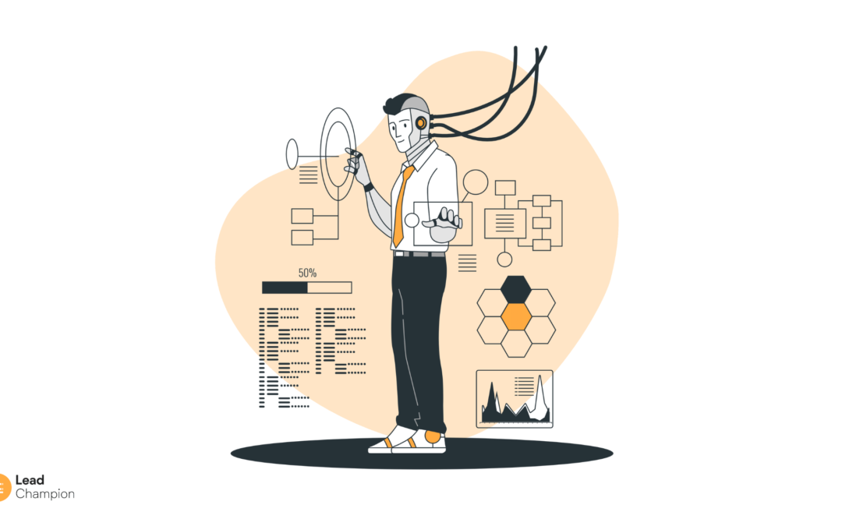
Rating reputazionale: bene o male?
Il rating reputazionale è un indice che determina l’affidabilità di individui, aziende, enti e istituzioni basandosi su vari parametri quali i reati commessi, l’impegno civile, gli inadempimenti verso il fisco, la situazione lavorativa, la famiglia e gli studi.
«si nutrono perplessità, più in generale, sull´opportunità stessa di rimettere a un sistema automatizzato ogni determinazione in merito ad aspetti particolarmente delicati e complessi quali quelli connessi alla reputazione dei soggetti coinvolti. A prescindere, infatti, dall´oggettiva difficoltà di misurare situazioni, parametri e variabili non sempre agevolmente "classificabili" o "quantificabili", occorre evidenziare che la suddetta (acritica) valutazione potrebbe fondarsi su atti, documenti o certificati viziati ex ante da falsità ideologica, ovvero caratterizzati da alterazioni materiali non facilmente riscontrabili da parte di pur esperti "consulenti" reputazionali» (Garante Privacy 24 novembre 2016)
«Per integrare i presupposti del libero e specifico consenso al trattamento di dati per l'uso in un servizio che garantisce l'onorabilità di persone fisiche ed enti, è richiesto che l'aspirante associato sia in grado di conoscere l'algoritmo reputazionale inteso come procedimento affidabile per ottenere un certo risultato o risolvere un certo problema; e che detto algoritmo venga descritto all'utente in modo dettagliato e non ambiguo, come capace di condurre al risultato in un tempo definito» (Cass. Civ. n. 28358/2023)
Art. 8
L. 300/70

Slide 15

Q&A

Slide 16

Grazie per l’attenzione e a domani per la terza sessione!

